Slide 1
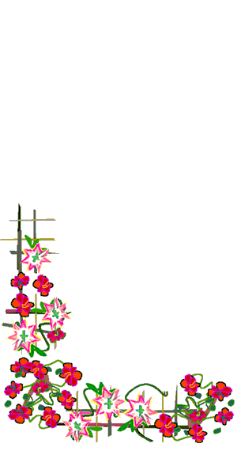
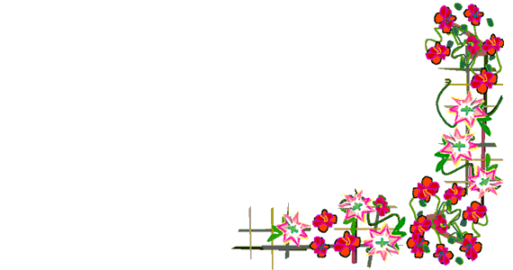
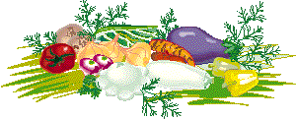
KHOA HỌC
LỚP 5

Slide 2
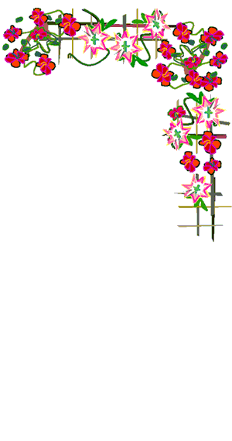
ÔN BÀI CŨ
Câu 1: Chọn ý đúng nhất.
Cao su không có tính chất nào dưới đây?
Đàn hồi tốt, ít bị biến đổi khi nóng lạnh.
Cách điện , cách nhiệt.
Không bị cháy.
Không tan trong nước, tan trong một số chất lỏng khác.
c

Slide 3
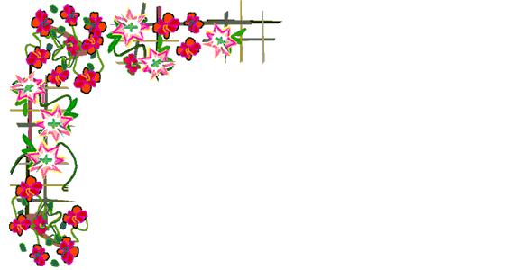
Cao su thường được sử dụng để làm gì?
Cao su thường được sử dụng để làm săm,
lốp xe;làm các chi tiết của một số đồ điện, máy
móc và một số đồ dùng trong gia đình

Slide 4
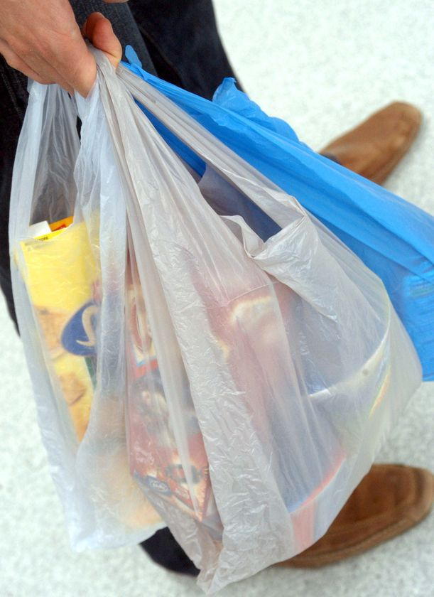

Slide 6
Khoa học
Chất dẻo

Slide 7
Hoạt động 1:Kể tên và nêu đặc điểm của một số đồ dùng bằng nhựa.
Em hãy quan sát những mẫu vật cụ thể và kết hợp quan sát các hình 1,2,3,4 thảo luận tìm hiểu đặc điểm của chúng theo những câu hỏi:
-Nó có tên gì?
-Màu sắc?
-Cứng hay mềm?, có thấm nước không?……
-Thảo luận nhóm đôi trong thời gian 5 phút

Slide 8
Kết luận :Những đồ dùng bằng nhựa chúng ta thường gặp được làm ra từ chất dẻo

Slide 9
Hoạt động 2
Tính chất, công dụng và cách bảo quản các đồ dùng bằng chất dẻo.
Đọc thông tin SGK và trả lời các câu hỏi:

Slide 10
Chất dẻo có sẵn trong tự nhiên không? Nó được làm ra từ gì?
Chất dẻo không có sẵn trong tự nhiên .
Nó được làm ra từ dầu mỏ và than đá.

Slide 11
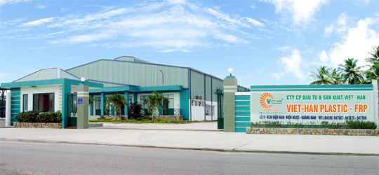
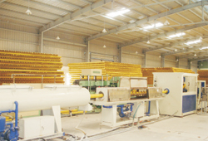
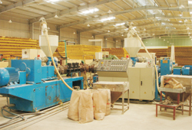
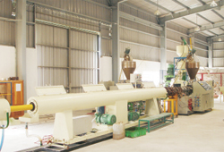

Slide 12
Nêu tính chất chung của chất dẻo?
Chất dẻo có tính chất chung là cách điện,
cách nhiệt, nhẹ,rất bền,khó vỡ,có tính dẻo
ở nhiệt đô cao.

Slide 13
Ngày nay, chất dẻo có thể thay thế những vật liệu nào để chế tạo ra những sản phẩm thường dùng hàng ngày? tại sao?
Thảo luận căp đôi
( 1 phút)
Ngày nay, các sản phẩm làm ra từ chất dẻo được dùng rộng rãi để thay thế cho các sản phẩm làm bằng gỗ,da, thuỷ tinh, vải và kim loại vì chúng không đắt tiền, tiện dụng, và có nhiều màu sắc đẹp.

Slide 14
Nêu cách bảo quản các đồ dùng trong gia đình bằng chất dẻo?
Các đồ dùng bằng chất dẻo như bát, dĩa, xô, chậu, bàn, ghế,… dùng xong cần được rửa sạch hoặc lau chùi cho hợp vệ sinh, tránh để nắng lâu, tránh gần lửa.Chú ý các bọc nilông cần thu gom sạch sẽ tránh ô nhiễm môi trường.

